Slide 2
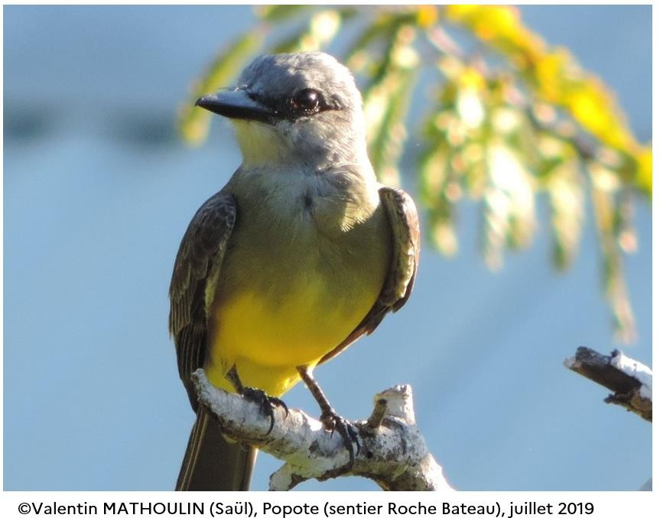

Slide 3
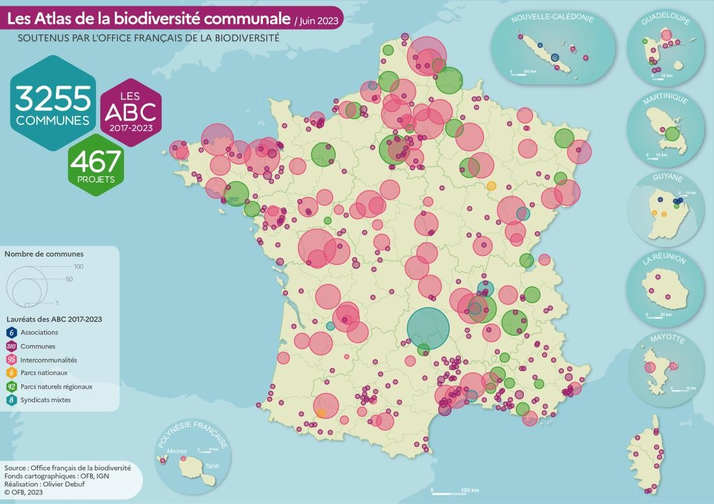
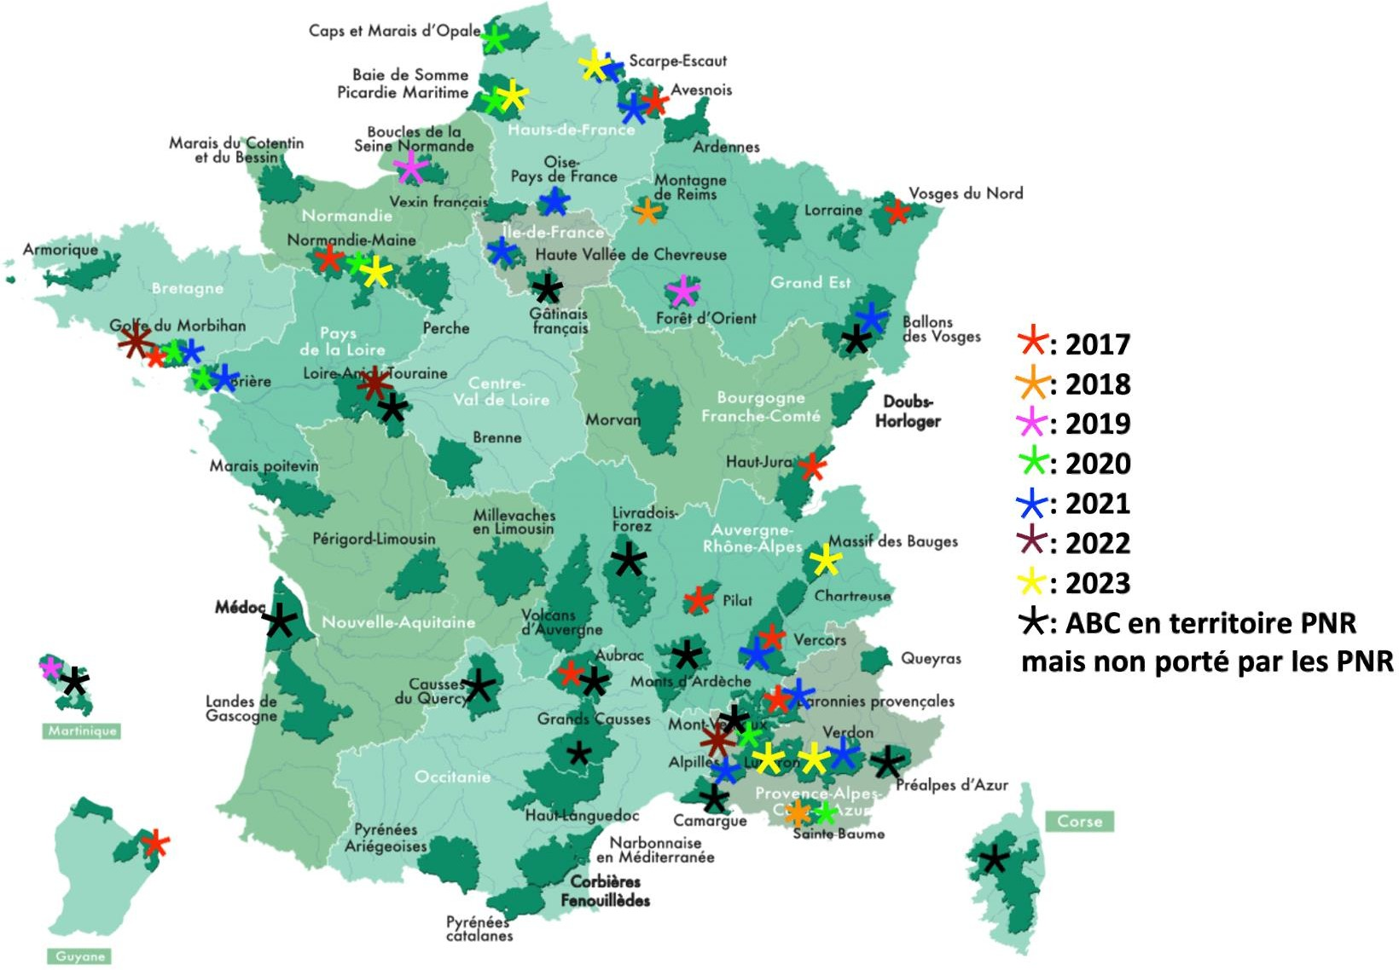

Slide 4
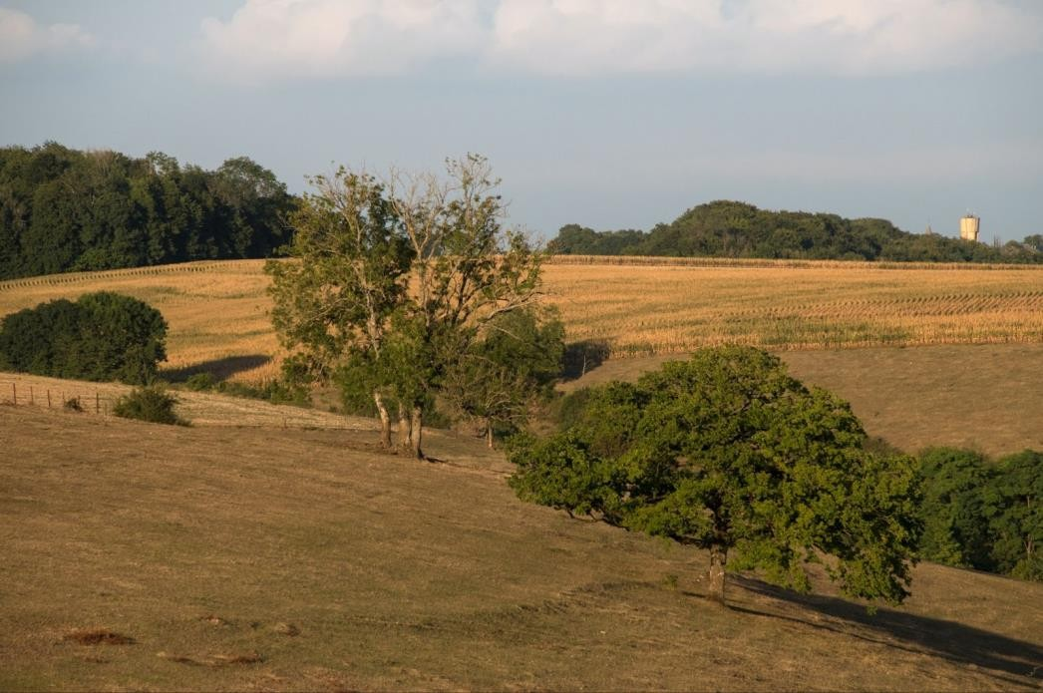
•
•
•

Slide 6
Chaïma TIZGHAT Master 2 Stratégies d’Aménagement
Werner ROTT-LACOUR Master 2 Stratégies de développement durable et Péri-urbanisation
Co-encadrement INRAE : S. Vanpeene ; G. Papet
« Trucs et astuces » pour transcrire un ABC
dans un plan local d’urbanisme
Premiers retours d’expériences

Slide 7
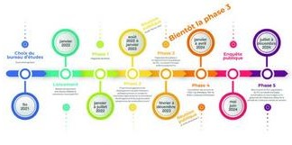
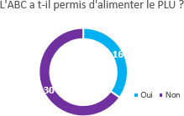
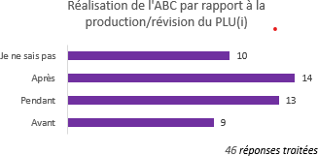
Veiller à l’articulation des calendriers d’élaboration / révision PLU(i) et de l’ABC
Deux processus longs : environ 3 ans
Processus révision PLU
?
Plutôt non

Slide 8
Avoir une cohérence entre échelle spatiale et compétence planification
Compétence communale Compétence intercommunale
PLU
PLUi
ABC
En concertation avec l’intercommunalité
Se coordonner pour couvrir toutes les communes
Utiliser une méthode identique
Produire les résultats sous le même format
ABC Intercommunal
Impliquer toutes les communes
Faire des zooms sur les secteurs à enjeux
Avoir une communication au plus
proche des citoyens (appropriation)
ABC

Slide 9
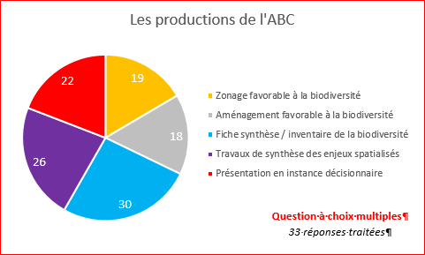
Faire participer les élus et services techniques
« aménagement et planification »
Si possible dès la préparation du lancement de l’ABC
Si possible dans le comité de pilotage de l’ABC
A minima dans la phase de restitution des résultats
Et s’assurer que les documents, fichiers géolocalisés, cartes de synthèse des enjeux leurs soient bien transmis et restent connus
Cela aide aussi…

Slide 10
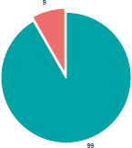
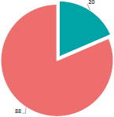
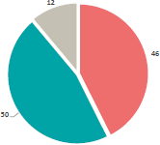
Faire connaître l’ABC auprès des acteurs territoriaux de l’aménagement
CAUE, Agences d’urbanisme,
bureaux d’étude
PNR
Avez-vous déjà travaillé sur une
collectivité qui avait un ABC ?
Avez-vous déjà consulté un ABC
dans le cadre d’un PLU(i) ?
Je ne sais pas
Services de l’Etat (DDT(m), DREAL) pour alimenter le porter à connaissance de l’Etat
non
oui
oui
non
oui
non
Selon vous l’ABC a-t-il eu une contribution
dans l’élaboration de PLU(i) ?

Slide 11
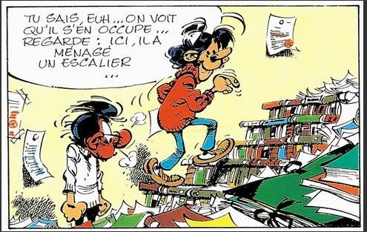
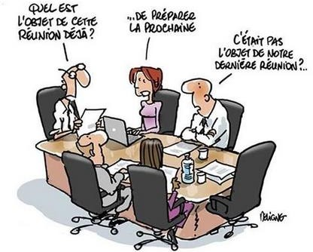
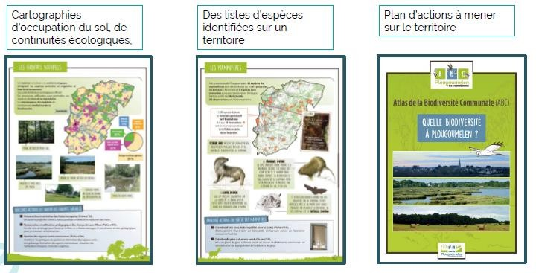
Assurer une transition entre l’élaboration de l’ABC et celle de sa mise en œuvre/son suivi
L’ABC ? Le chargé de mission a dû le ranger par là
Animateur ABC
^{De vous présenter} Et aussi de définir qui prend
les résultats de
le relais maintenant pour son
Productions de l’ABC
l’ABC
utilisation pour la révision du
PLU

Slide 12
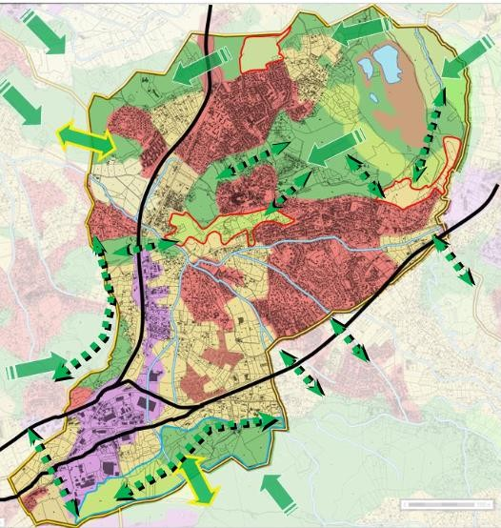
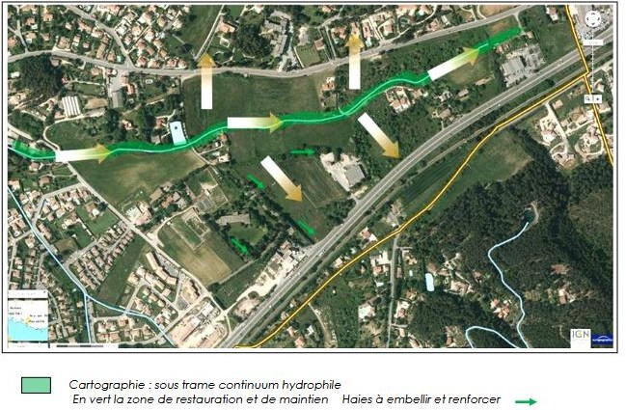
Garantir l’utilisation de l’ABC dans le PLU : cartographie de synthèse des enjeux et identification à la parcelle des « zones à enjeux »

Slide 13
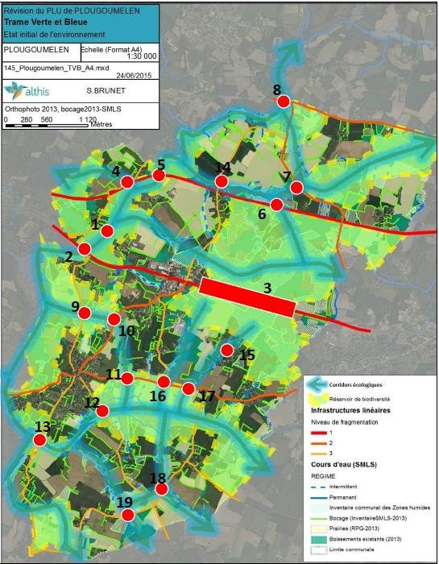
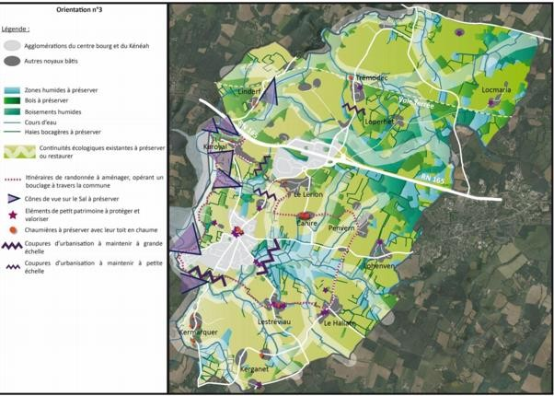
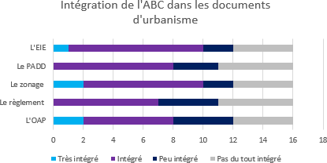
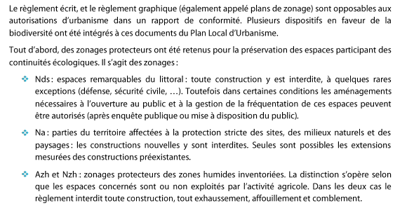
Traduire les résultats de l’ABC dans les parties
opposables aux tiers du PLU (i)
Jusqu’à des dispositifs dans le règlement écrit et le règlement graphique
À une orientation du PADD
Du diagnostic trame verte et bleue de l’ABC repris dans l’état initial de l’environnement

Slide 14
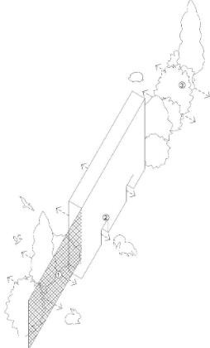
Utiliser l’ABC dans l’élaboration des OAP
« continuités écologiques » (obligatoires)
Grâce à un plan d’actions d’ABC précis et traductible
par les outils du PLU
Développer les continuités écologiques entre les espaces privés autant au niveau du sol
qu’à celui de l’arbre
Les couronnes arborées situées sur des terrains voisins en contact les unes avec les autres, favorisent les continuités écologiques.
Le traitement des clôtures pour permettre déplacement et le franchissement des
espèces d’un terrain à l’autre via des franchissements ponctuels.

Slide 15
En résumé
Articulation des calendriers ABC / PLU(i)
Cohérence échelle spatiale et compétence planification
Participation des élus et des services « aménagement et planification » à l’ABC
Porter-à-connaissance de l’ABC auprès des acteurs territoriaux de l’aménagement
Transition entre élaboration de l’ABC et mise en œuvre/suivi
Cartographie de synthèse des enjeux et identification à la parcelle si enjeux
Traduction des résultats de l’ABC dans les parties opposables aux tiers du PLU (i)
ABC précis pour nourrir l’élaboration des OAP « continuités écologiques »

Slide 16
•
•

Slide 17
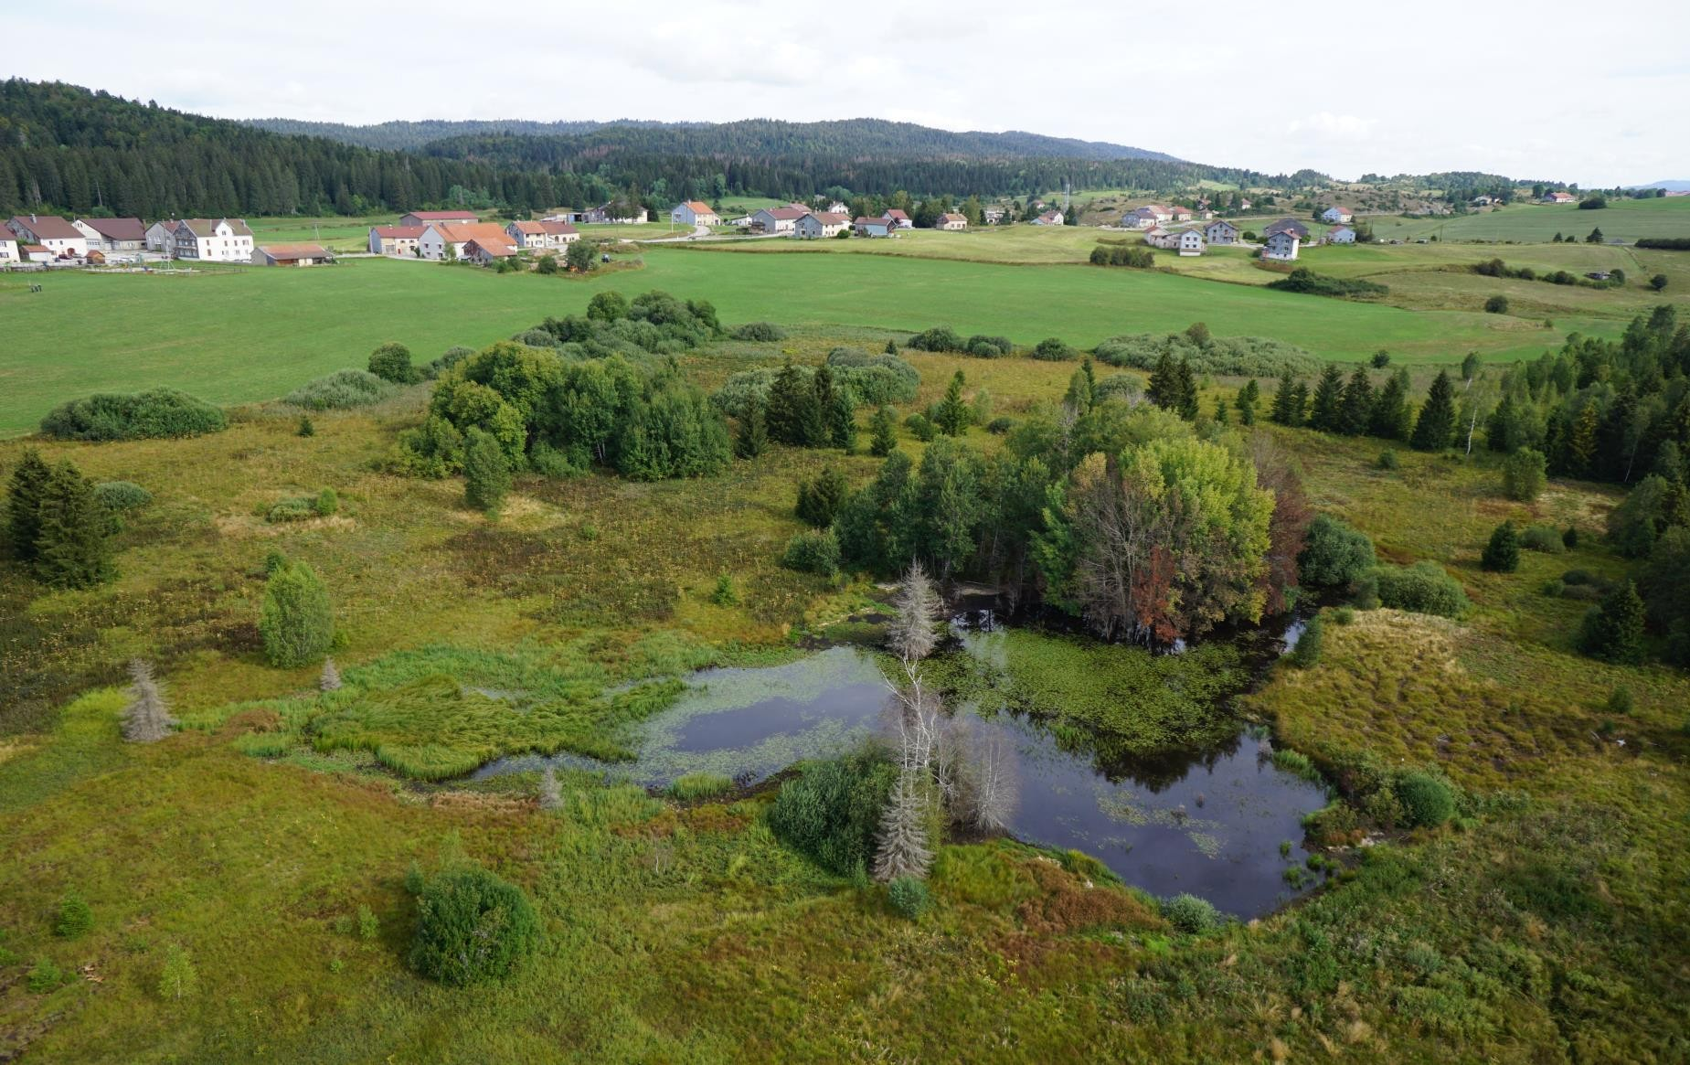
Webinaire « ABC et planification territoriale »
5 octobre 2023 de 13h30 à 14h30
Comment prendre en compte la biodiversité
dans son PLU & quel lien avec un éventuel ABC ?
Exemple de la Grandvallière
Quel contexte en Grandvallière ?
Quel impact des documents-cadres ?
Quel calendrier des démarches PLUi & ABC ?
Quel traitement des milieux à enjeu environnemental ?
Conclusion sommaire

Slide 18
Lois Montagne & littoral…
SRADDET, Charte de PNR
1. Quel contexte en Grandvallière ?
Confor mité
Compa
tibilité
La Grandvallière :
Une petite intercommunalité rurale (8 communes avec ≈ 5500 hab sur 176 km²) :
Schéma de Cohérence Territorial (SCoT)
de montagne (≈ 900 m d’alt.),
agricole (3 AOP fromagères) et
touristique (≈ 2000 lits)
Compa tibilité
Intégrée dans un Syndicat mixte de PNR :
Plan Local d’Urbanisme intercommunal (PLUi)
avec une Charte réclamant la protection des ZHumides dans les documents de planification
ayant un objet Pays & un SCoT réalisé à cette échelle en régie
avec pour un agent en charge du PLUi, hébergé au Parc et mis à disposition de la CCLGrandvallière
Projet d’Aménagement et de Développement Durable (PADD)
Règlement (zonage et règles écrites)
Orientations d’amgt & de progr. (OAP)
Confor mité
Compa
tibilité
Permis d’aménager, Permis de
construire, Déclaration préalable

Slide 19
2. Quel impact des documents-cadres ?
Orientations / prescriptions de la Charte du PNR et du SCoT de Pays :
Des réservoirs de biodiversité à conserver par un zonage non constructible spécifique
voir règlement de la zone
NBiodiversité et des ZHumides
Autorisations en zone NB (zone naturelle en cœur de biodiversité prioritaire) :
Aménagements intérieurs et installations techniques de l’existant
1 extension par logement limitée à 25% & 200 m2 au sol au total
Aménagements et travaux liés et nécessaires à la valorisation écologique, paysagère et pédagogique des milieux naturels
Autorisations en zones humides repérées ou non sur plan :
Aménagements intérieurs et installations techniques des constructions existantes
Travaux et constructions légères et démontables, liées et nécessaires à la valorisation écologique, paysagère et pédagogique des milieux naturels
Travaux et constructions nécessaires au fonctionnement des services publics et d’intérêt collectif :
Dont l’implantation est justifiée par une nécessité technique impérative, sans alternative possible d’évitement ;
Dont la surface non perméable correspond à 30% maximum de l’unité foncière et…
Pour lesquels toutes destruction du milieu naturel devra faire l’objet de compensations conformes au SDAGE
Des corridors écologiques bleus à conserver et autres à protéger
discussion locale au cas par cas
pour les ripisylves, haies, murets…
Interdiction de nouveaux seuils
Autorisations en boisements repérés sur plan :
Coupe et taille courantes d’entretien, ébranchages… n’ayant pas pour effet de modifier de façon permanente ou de supprimer un élément
Abattage d’un arbre, justifié par une nécessité technique et
compensé par la plantation d’un arbre ou arbuste d’essences
locales de la liste jointe

Slide 20
3. Quel calendrier des démarches PLUi & ABC ?
Frise chronologique :
du PLUi
Prescription & recrutements
2018
Diagnostic &
1er PADD
PADD repris, arrêt & approbation
2020 ► 2021
2017
►
2019
►
Lancement en CoPil PLUi
Inventaires professionnels sur les
« couronnes urbaines »
de l’ABC
Réunions publiques & diffusion d’outil participatif
Rendus conclusifs en CoPil PLUi
Sorties mobilisatrices

Slide 21
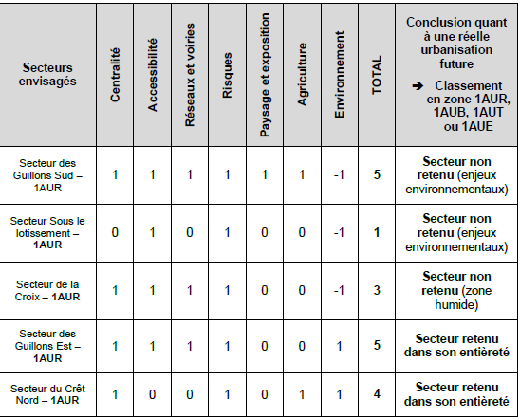
4. Quel traitement des milieux à enjeu environnemental ?
Inventaires avec hiérarchisation des enjeux environnementaux :
Si secteur de « couronne urbaine » avec fort enjeu
critère environnemental
« éliminatoire » donc
basculement de la zone en ENAF
X
X
X
Si secteur de « couronne urbaine » avec enjeu modéré
traitement au sein d’une OAP sectorielle pour intégrer la
« nature en village »
Voir slide suivante
Si milieu identitaire à enjeu
OAP thématique de protection des pelouses sèches et pré-bois, en tant que participant à la TVB
« Conservation, dans la mesure du possible, des affleurements rocheux et des pelouses sèches/calcaires présents en pré-bois et zones d’estives »

Slide 22
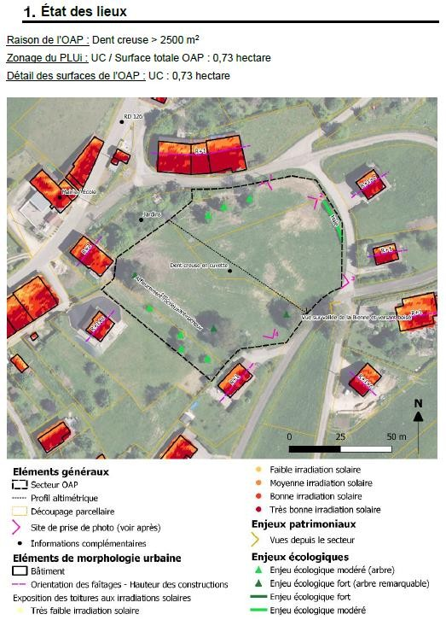
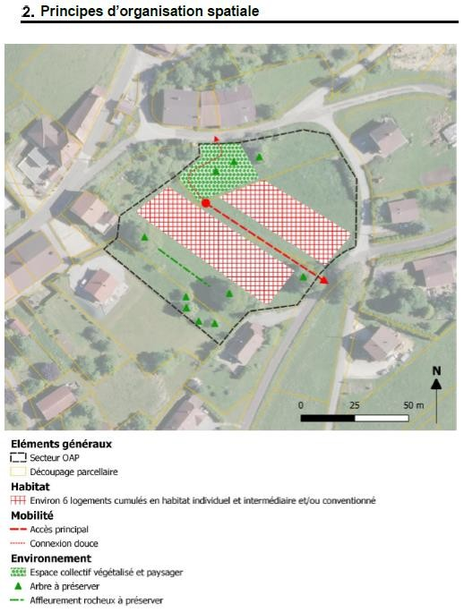
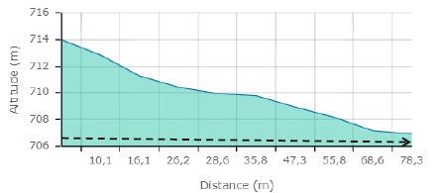
4. Quel traitement des milieux à enjeu environnemental ?

Slide 23
5. Conclusion sommaire
Plan Local d’Urbanisme intercommunal (PLUi)
Projet d’Aménagement et de
Développement Durable (PADD)
Règlement (zonage et règles écrites)
Orientations d’amgt & de progr. (OAP)
Zones-TVB des documents- cadres
Milieux à fort enjeu environnemental
Milieux à enjeu environnemental modéré
Milieux identitaires à enjeu

Slide 25





